Slide 1
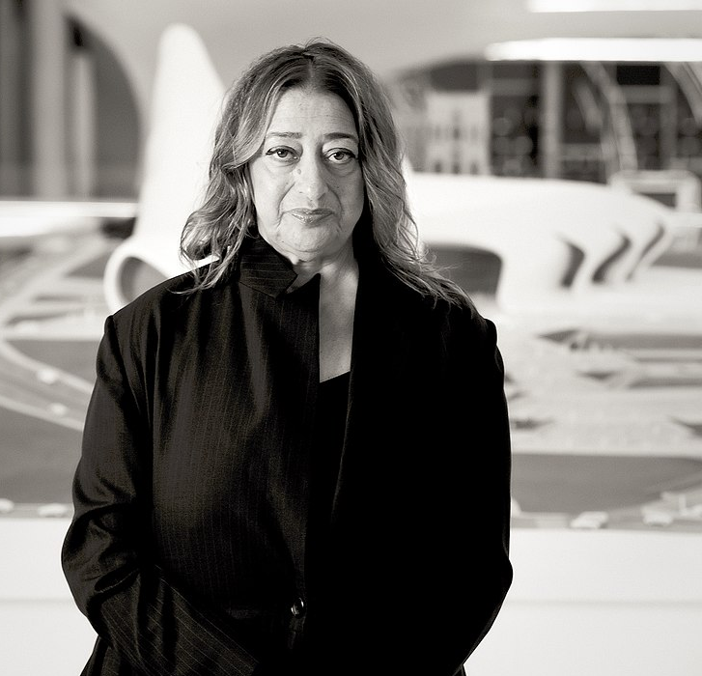
Zaha Hadid
Marie Trieu 2.B

Slide 2
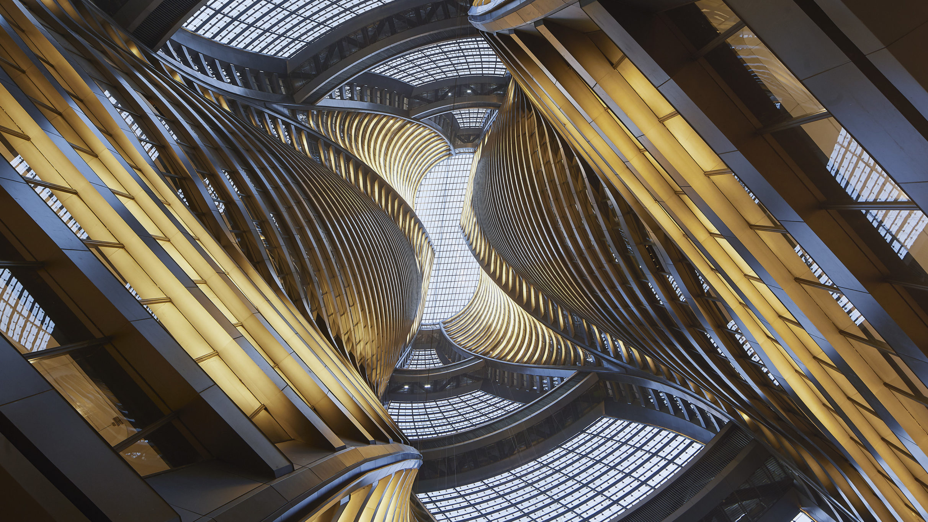
Kdo to je?
Architektka vytrvale posouvající hranice architektury a urbanismu
Její práce experimentují s prostorovými kvalitami, rozšiřují a zvyšují působivost stávajícího prostředí svou vizionářskou estetikou

Slide 3
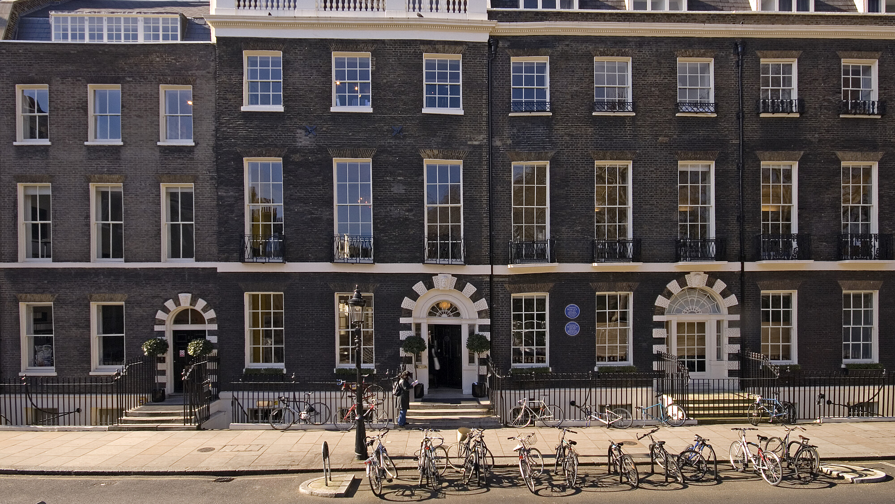
Životopis
narozena 31.10.1950 v Iráckém Bagdádu – 31.3.2016 Miami, USA
nejprve studovala matematiku na Americké univerzitě, odtamtud se dostala ke studiu architektury v Architectural Association v Londýně
vedla katedru architektury na Graduate School of Design na Harvardu na fakultě architektury Chicagské university
působila jako hostující profesorka
    na Hochschule für Bildende Künste v Hamburku
    Knolton School of Architecture v Ohio
    Columbia University v New Yorku
    Yale University v New Havenu v Connecticutu

Slide 4
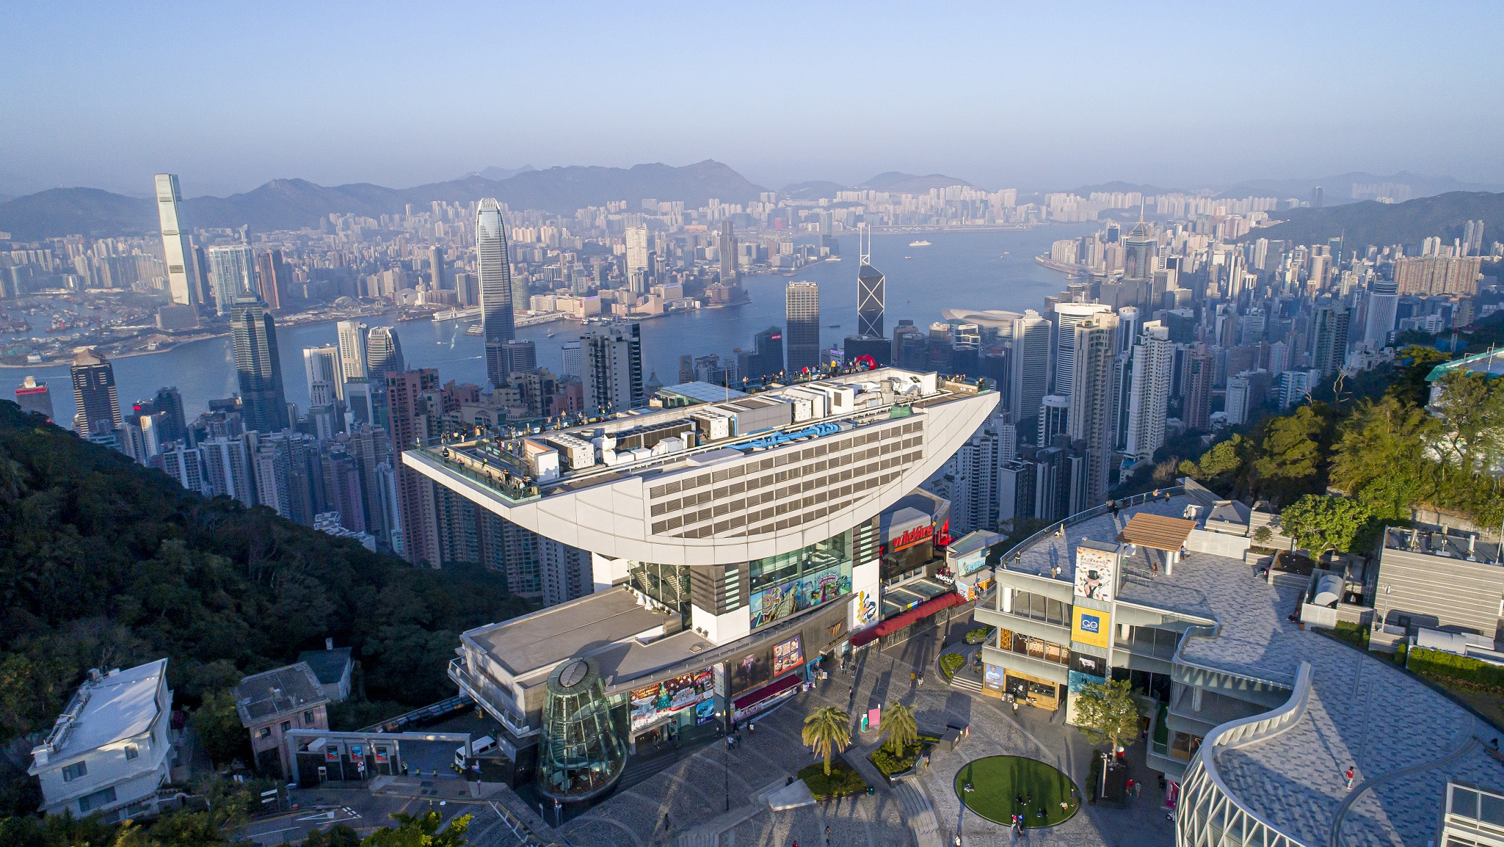
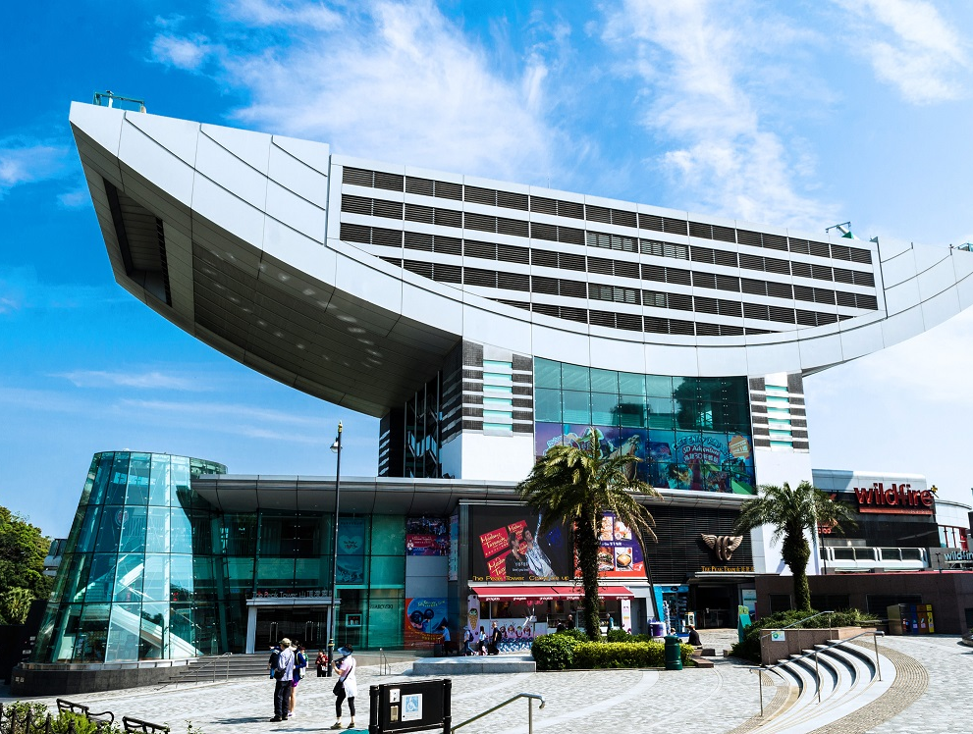
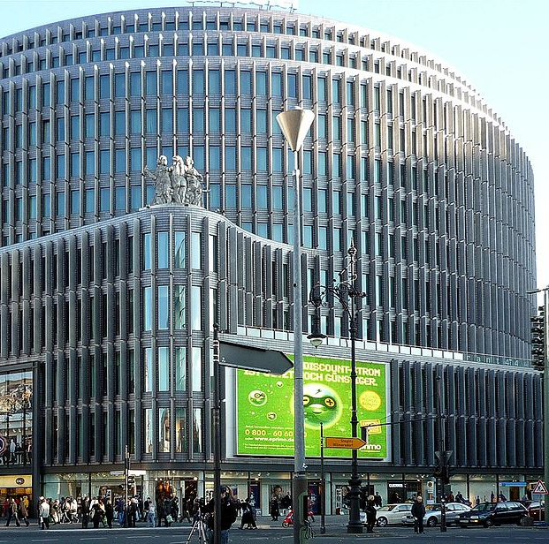
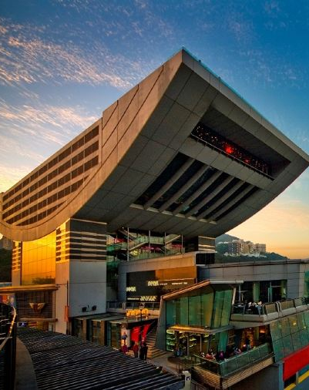
Kariéra
v r. 1979 si založila studio Zaha Hadid Architects
a chvíli nato zrealizovala hned dvě významné budovy:
-The Peak v Hongkongu v r. 1983
- Kurfürstendamm v Berlíně v r. 1986

Slide 5
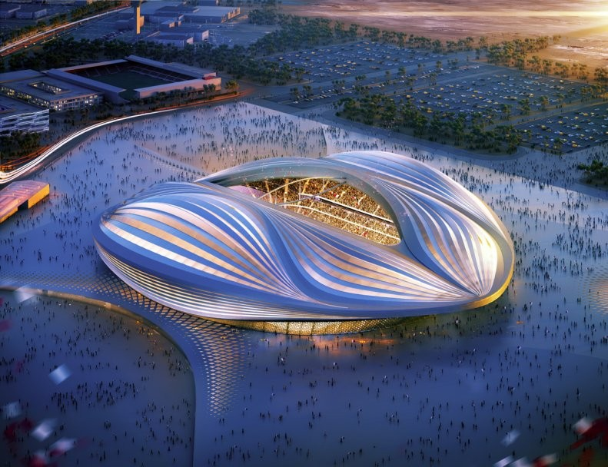
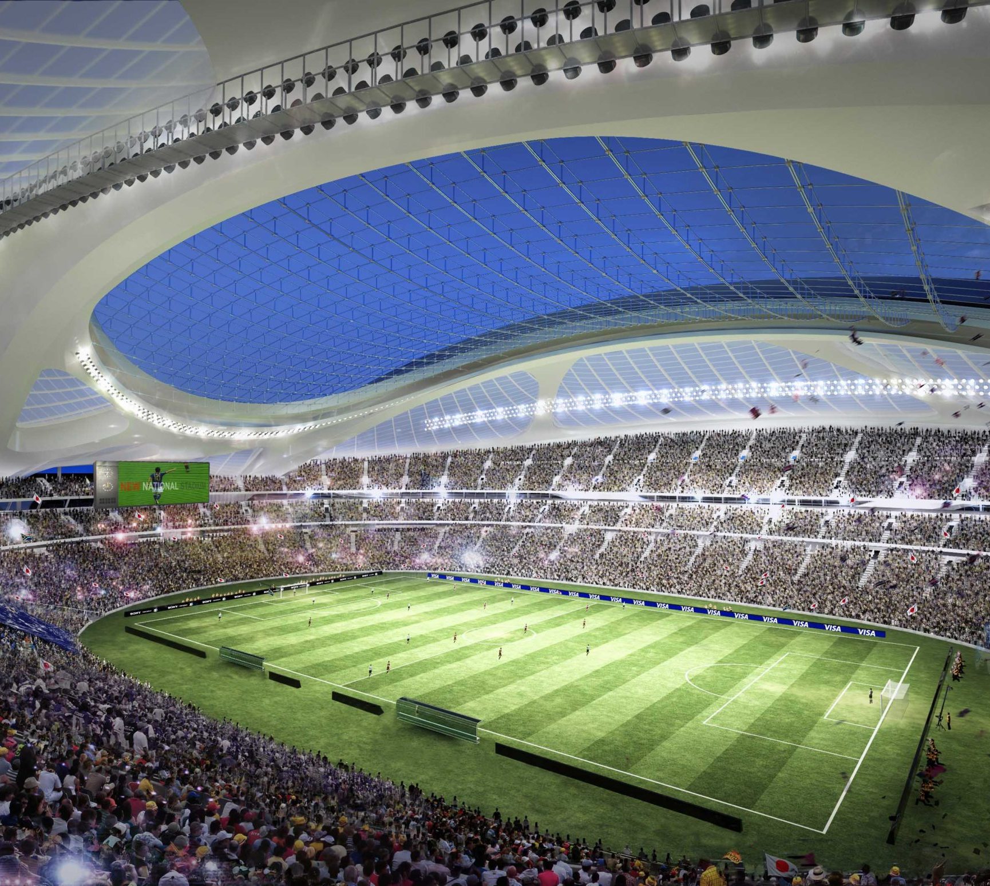
Pár (podle mě) nejúžasnějších projektů Zahy:
Nový národní stadion
V Tokiu, Japonsko
Kapacita 80 000 lidí

Slide 6
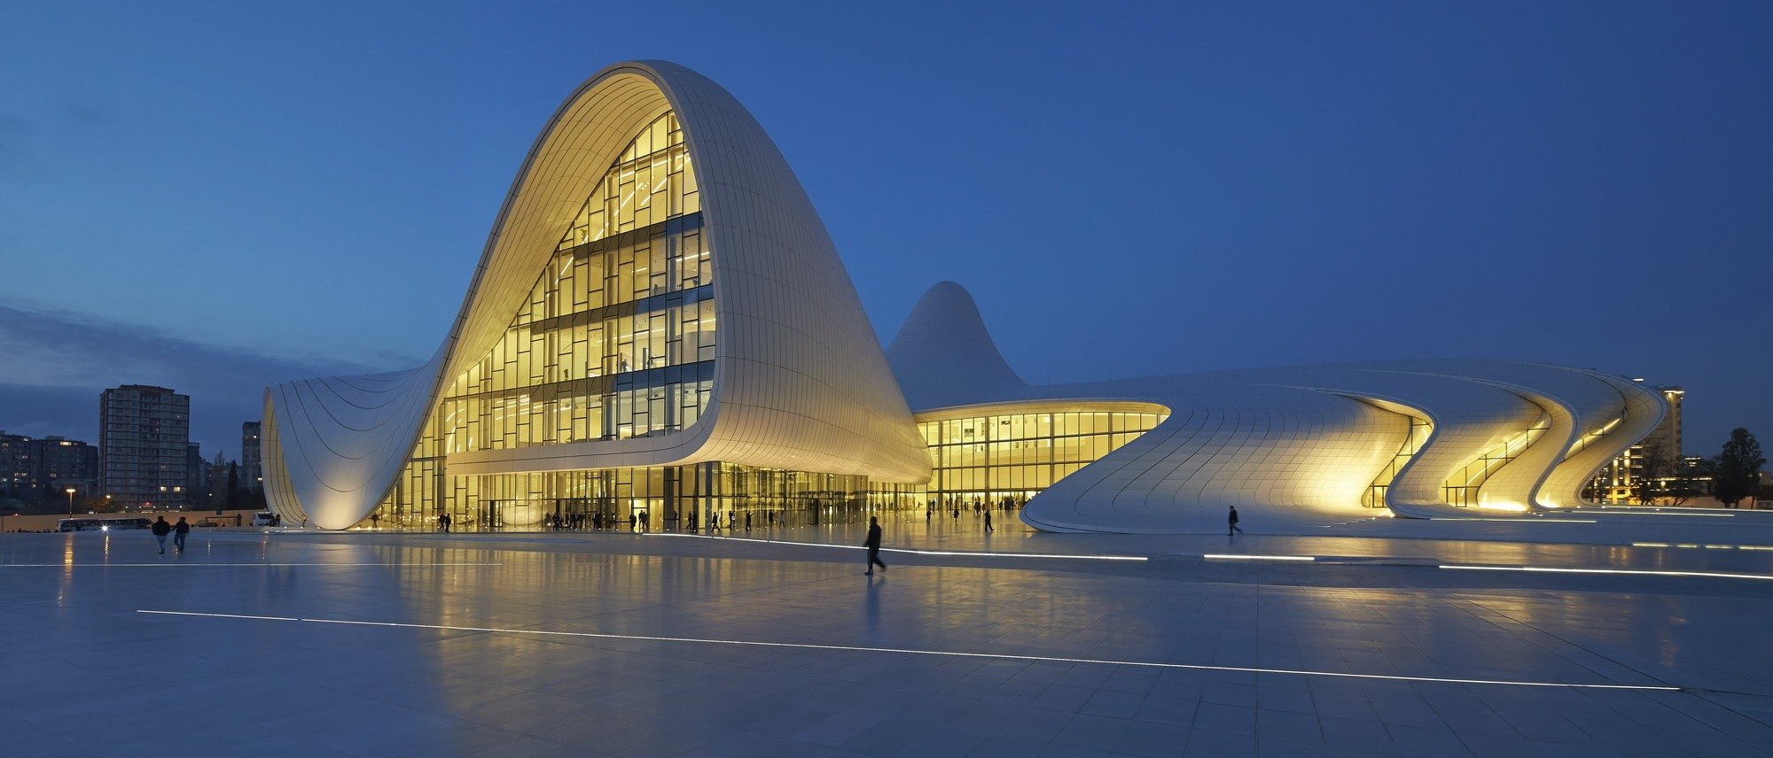
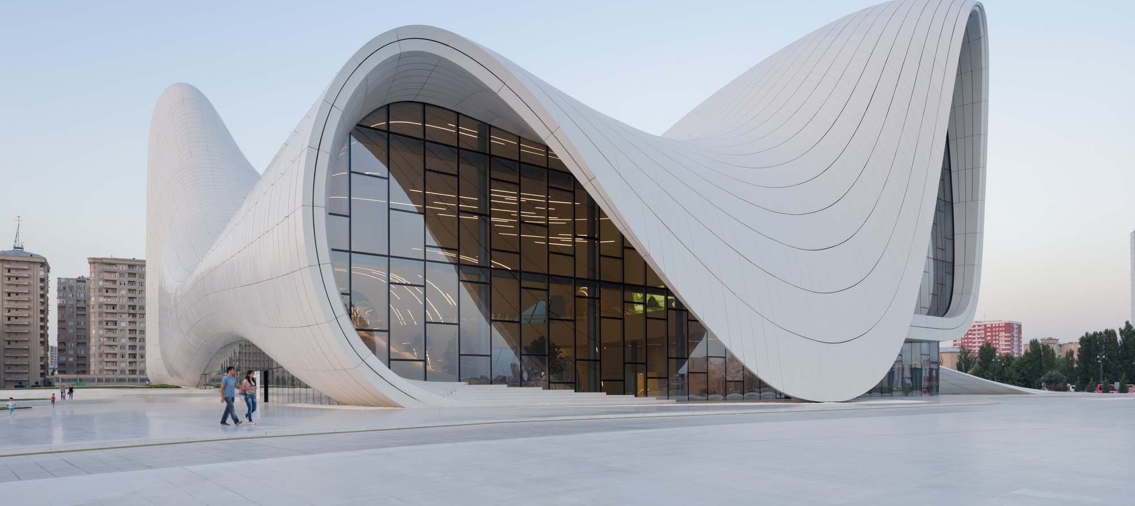
Heydar Aliyev Centre
Stavba trvala : 2007-2012
V Azerbajdžánu
Postavená primárně pro národní kulturní programy

Slide 7
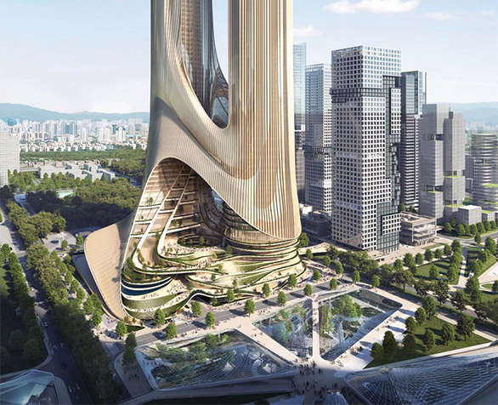
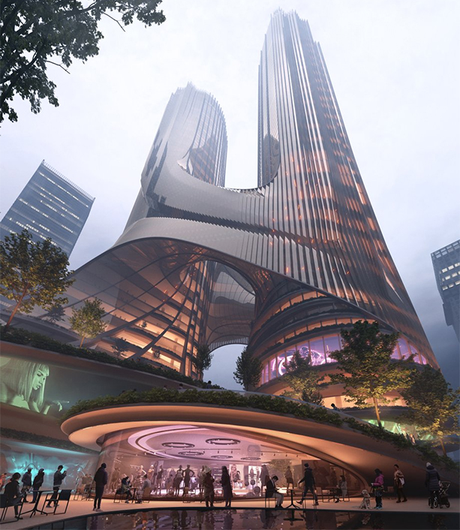
Shenzhen Bay Super Headquarters Base Tower C
Hotel/ kancelář
V Šen-čenu v Číně
Dostaví se v r. 2027

Slide 8
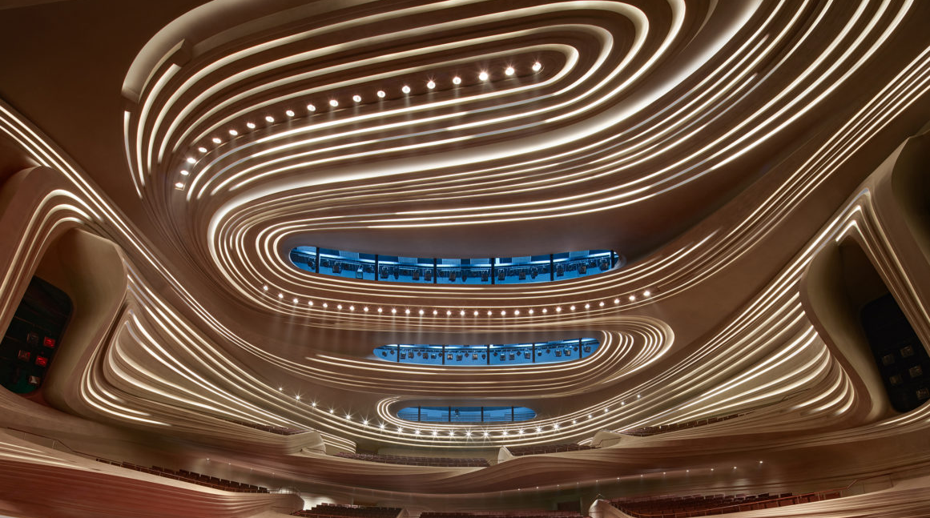
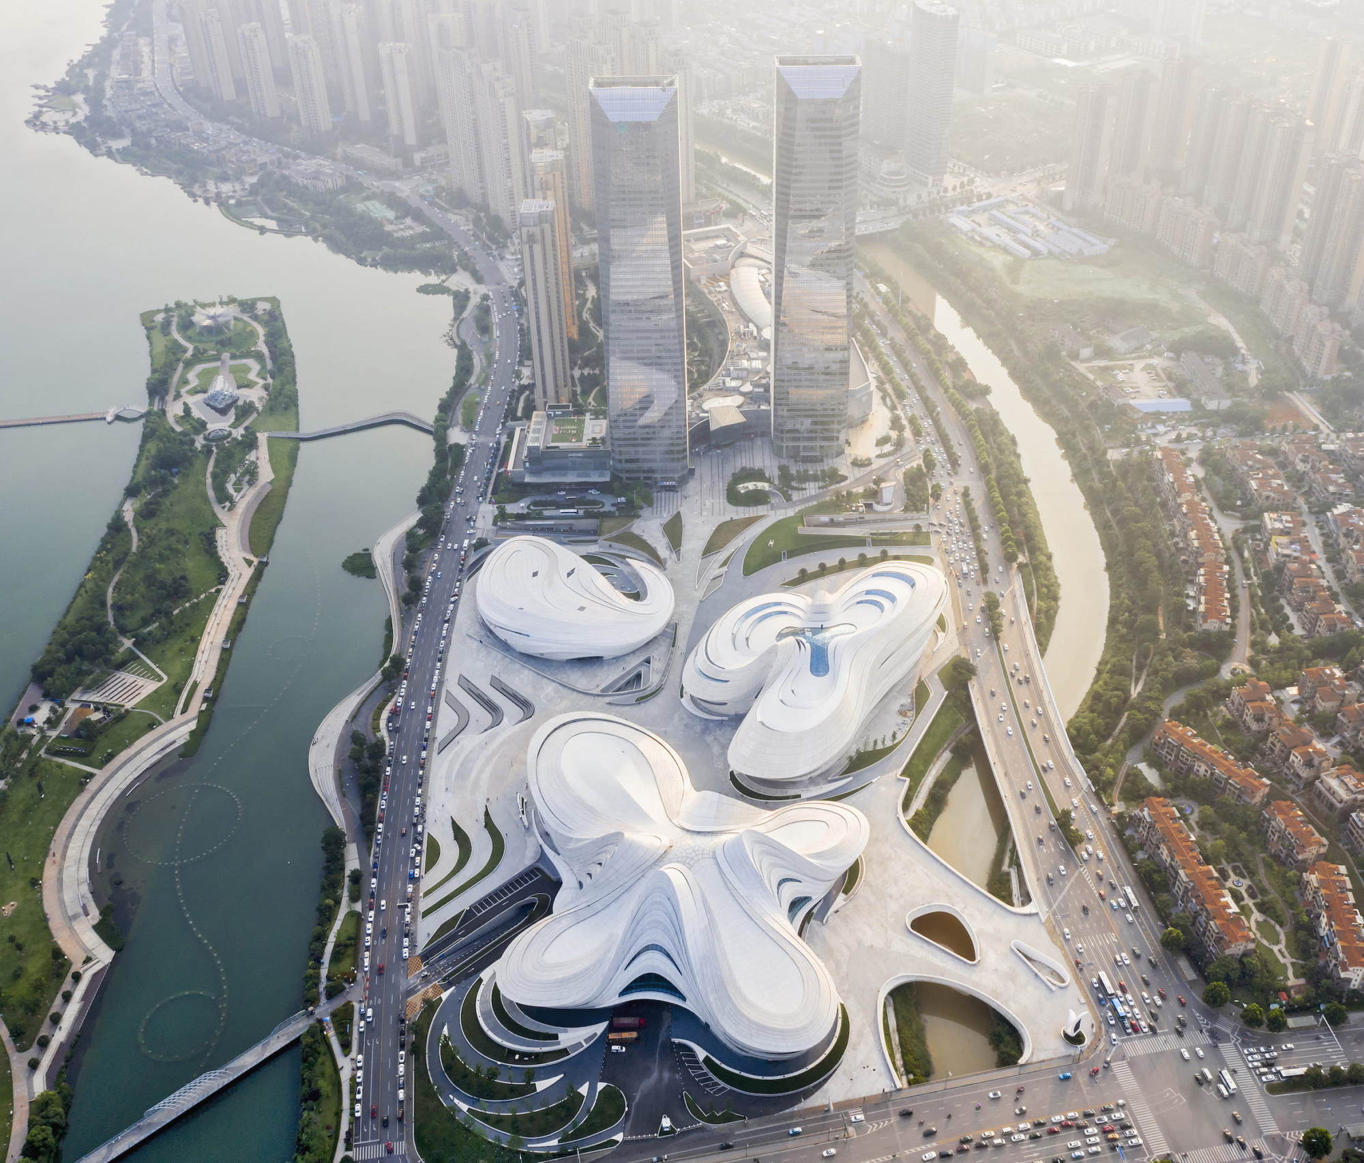
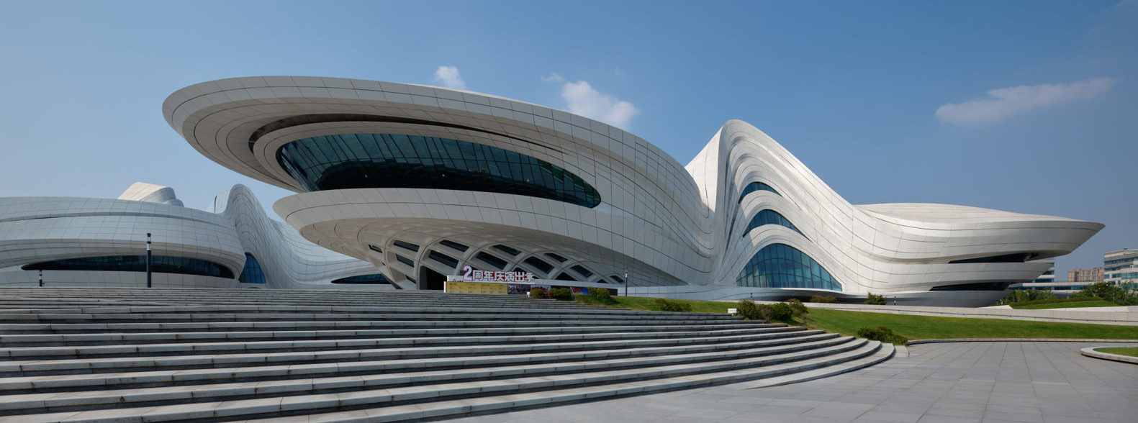
Changsha Meixihu International Culture & Arts Centre
Divadlo v Číně
s 1800 místy k sezení

Slide 9
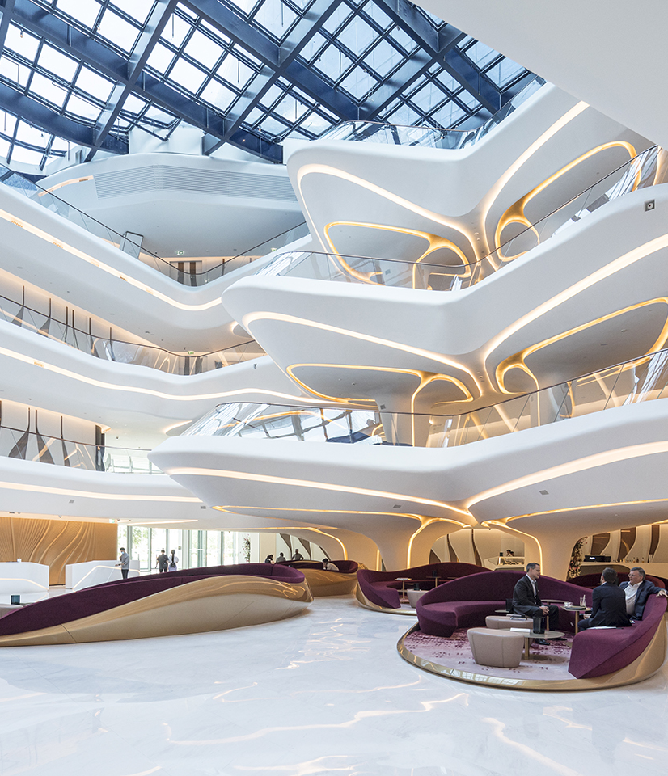
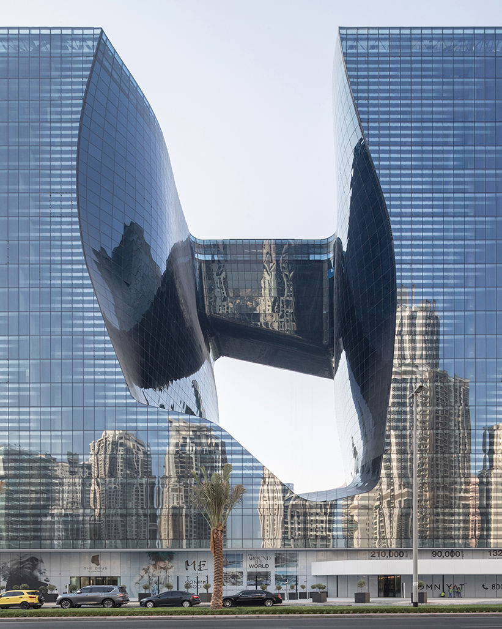
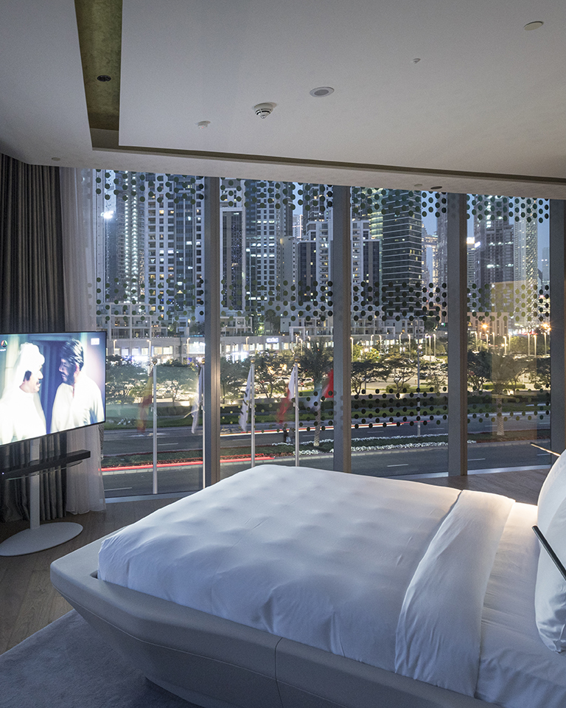
Opus Dubai, Spojené Arabské Emiráty
FamilyID=Office_ArchiveTorn

Slide 10
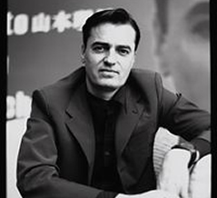
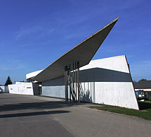
Spolupráce
milníkem jejího studia bylo nastartování spolupráce s Patrikem Schumacherem
Ten do návrhů vnesl osobitý pohled na design pohybující se mezi architekturou, krajinou a geologií
        Častější využití Inovativnějších technologií v praxi
        Dynamičtější forma
Od kdy Zaha navrhla požární stanici Vitra Fire Station se hlad po návrzích studia jen rozšiřoval

Slide 11
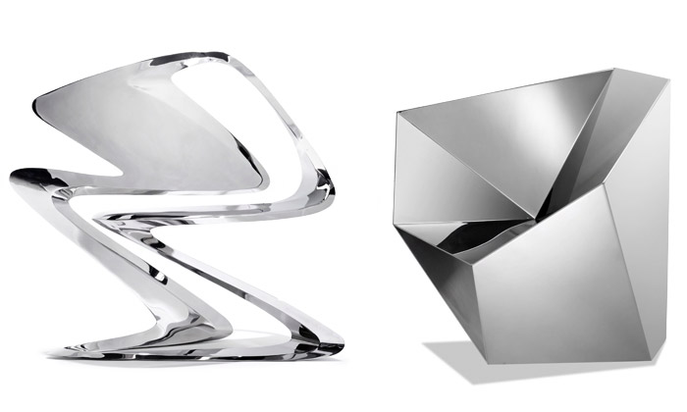
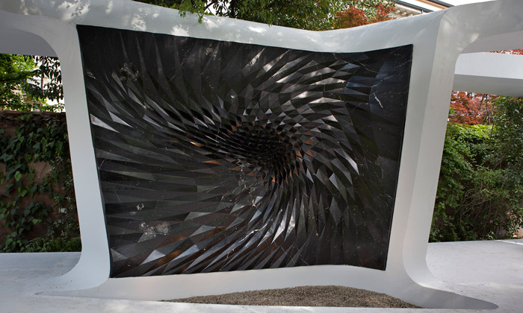
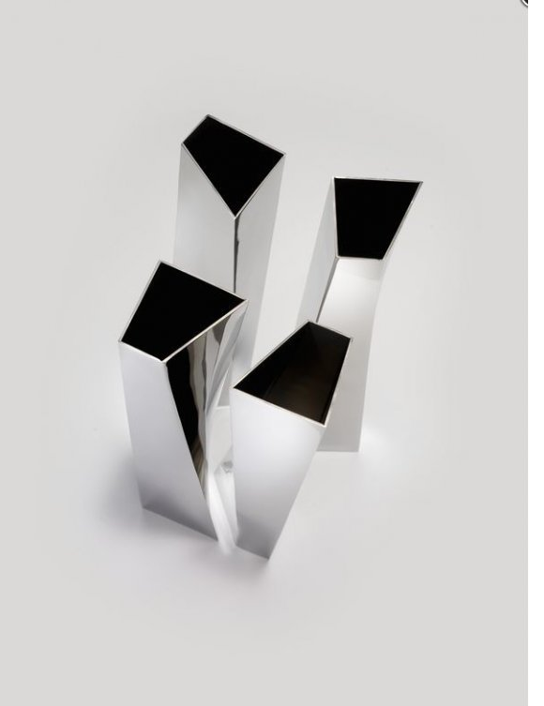
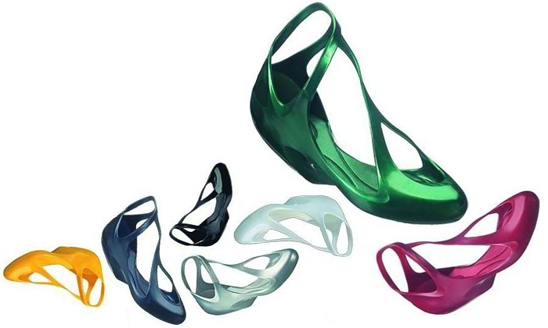
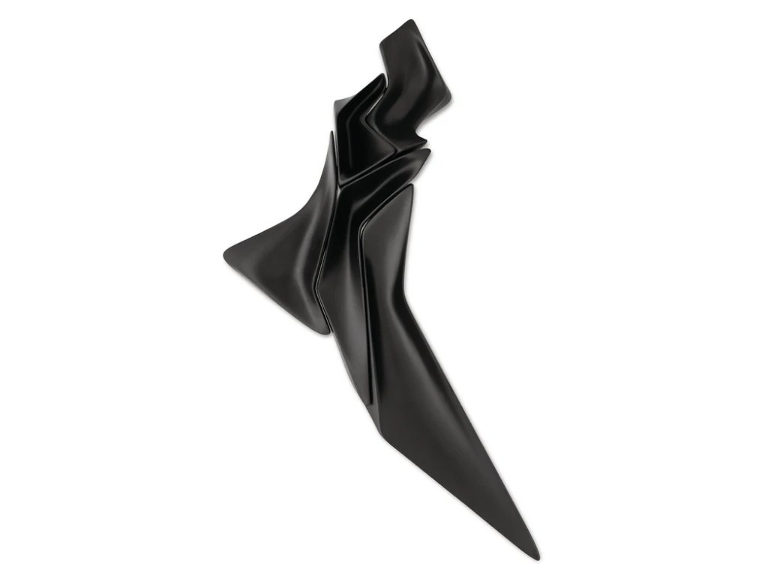
Krom dřívější výtvarné tvorby se Zaha věnovala také designérské tvorbě
Na svém kontě má spolupráci s mnoha předními světovými značkami
      Např. navrhovala sedací nábytek pro značku Sawaya & Moroni
        Pro značku Citco mramorové obklady a mramorový nábytek
        pro značku Melissa kolekci bot
        pro značku Alessi dekorativní mísy a vázy

Slide 12
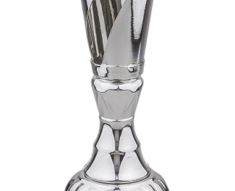
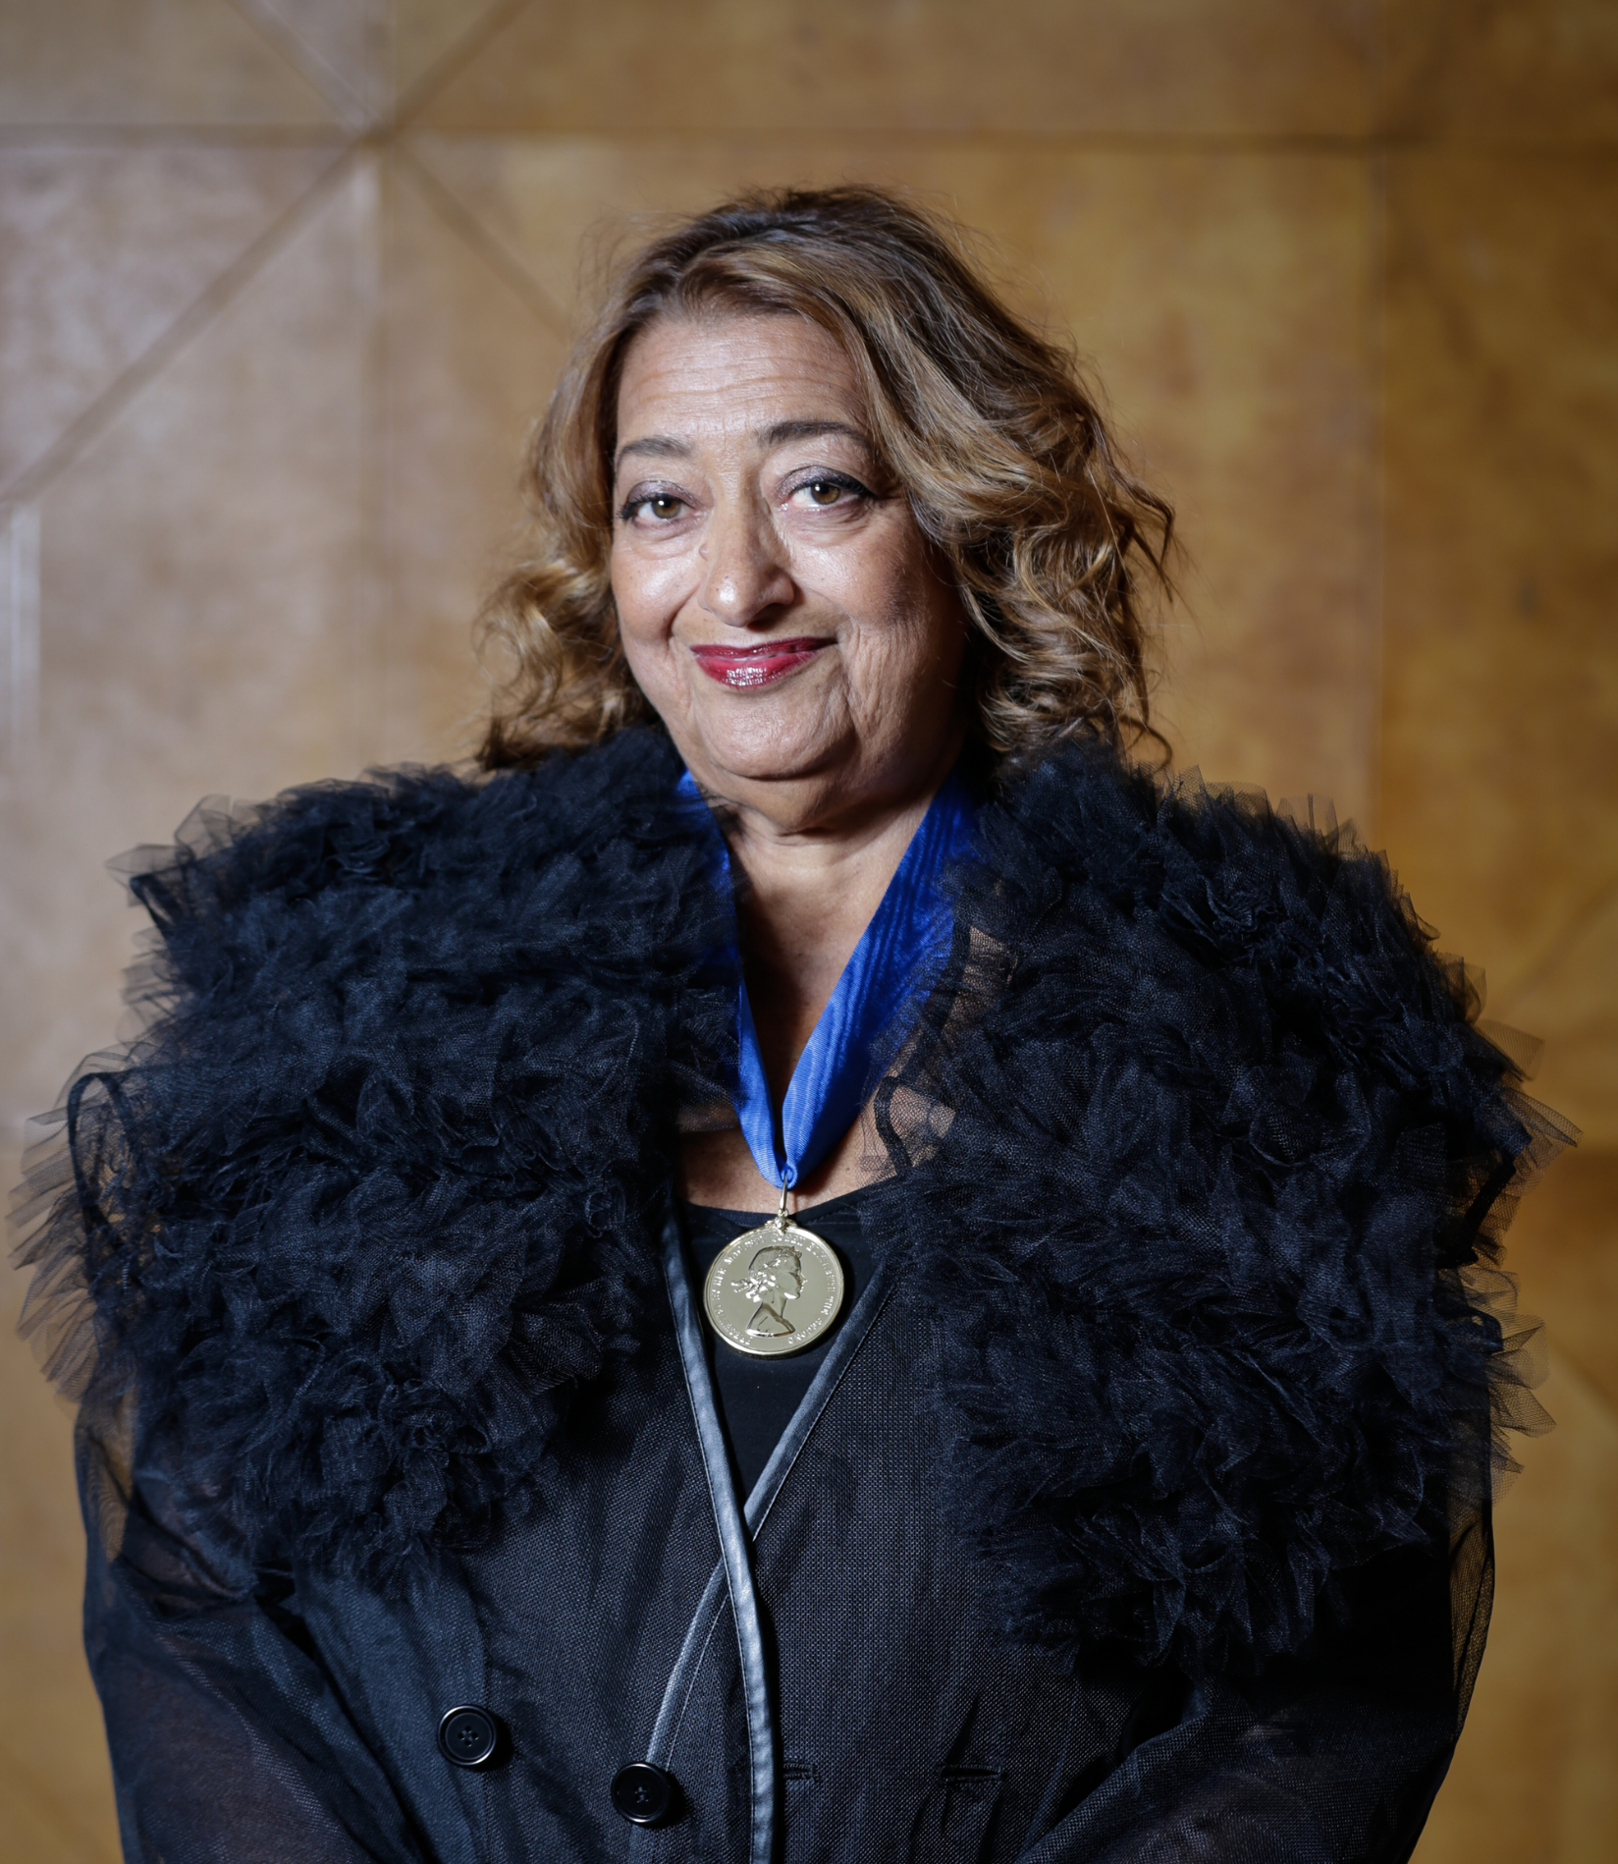
Významná ocenění
Jako první žena získala v roce 2004 nejprestižnější architektonické ocenění Pritzker Price
  nebo neméně významné RIBA Stirling Prize.
Získala i mnoho státních vyznamenání jako francouzské Commandeur de l’Ordre des Arts et des Lettres,
japonské Praemium Imperiale
v roce 2012 prestižní britské Dame Commander of the Order of the British Empire

Slide 13
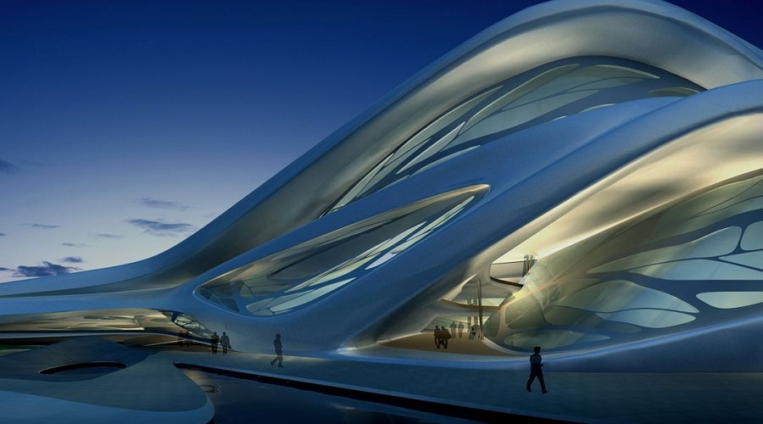
Děkuji za pozornost :)
Zdroje:
https://www.designmag.cz/udalosti/61246-zemrela-nejslavnejsi-architektka-sveta-zaha-hadid.html
https://www.archiweb.cz/zaha-m-hadid
https://cs.wikipedia.org/wiki/Zaha_Hadid
https://www.skyscrapercenter.com/complex/4783
https://www.theguardian.com/artanddesign/2016/mar/31/zaha-hadid-10-best-buildings-in-pictures
https://architizer.com/projects/changsha-meixihu-international-culture-arts-centre/
https://www.zaha-hadid.com/architecture/heydar-aliyev-centre/

